Slide 1
The literacy process of Bolivian descendants in public schools at the city of São Paulo/Brazil: preliminary data for the doctoral research
Author: Simone Garbi Santana Molinari
Pontifícia Universidade Católica de São Paulo (PUC-SP)
simonemolinari@uol.com.br
Co-author: Phd. José Geraldo Silveira Bueno
Pontifícia Universidade Católica de São Paulo (PUC-SP)
jotage@puc.br

Slide 2
BRAZIL – a country of many ethnicities
BRASIL - un país de muchas etnias
English
Español
Brazil: Fifth largest country in the world in territorial size
Estimated population (2013): 201.032.714 people with 89.4% living in urban areas
Brasil: quinto país más grande del mundo en extensión territorial
Población estimada (2013): 201.032.714 habitantes, con un 89,4% que vive en zonas urbanas

Slide 3
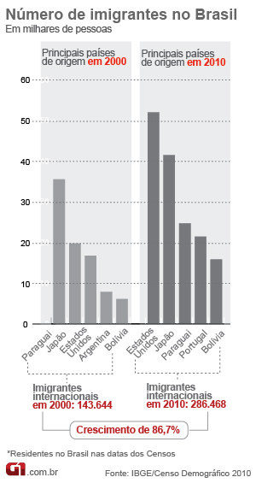
BRAZIL – a country of many ethnicities
BRASIL - un país de muchas etnias

Slide 4
Brazilian educational system
Sistema educativo brasileño
English
Español
Basic education is made up of three parts:
1ª) kindergarten – 0 to 5 years of age (an estimated 182.500 students enrolled in the city of São Paulo)
2ª) Fundamental education– 6 to 14 years of age (an estimated 1.531.007 students enrolled in the city of São Paulo)
3ª) High School – 15 to 17 years of age (an estimated 504.615 students enrolled in the city of São Paulo)
La educación básica se compone de tres partes:
1ª) Educación de la primera infancia - de 0 a 5 años de edad (un estimado de 182.500 estudiantes matriculados en la ciudad de São Paulo)
2ª) Educación Elemental - de 6 a 14 años de edad (un estimado de 1.531.007 estudiantes matriculados en la ciudad de São Paulo)
3ª) Enseñanza Media (Secundaria) - 15 a 17 años de edad (un estimado de 504.615 estudiantes matriculados en la ciudad de São Paulo)

Slide 5
The city of Sao Paulo: The 4th biggest metropolis in the world
La ciudad de Sao Paulo: La cuarta metrópoli más grande del mundo
English
Español
The city of São Paulo is the central command of the financial capital of the country:
  34.000 industries;
  240.000 shops;
  1.931 bank agencies;
  864.000 credit card transactions per day.
Estimated population (2013): 11.821.876 people.
La ciudad de São Paulo es el comando central de la capital financiera del país:
  34.000 industrias;
  240.000 tiendas;
  1.931 sucursales bancarias;
  864.000 transacciones de tarjetas de crédito por día.
Población estimada (2013): 11.821.876 habitantes.

Slide 6
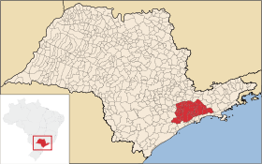
The city of Sao Paulo: The 4th biggest metropolis in the world
La ciudad de Sao Paulo: La cuarta metrópoli más grande del mundo
English
Español
3028 middle schools;
1402 private schools;
1080 state schools;
545 municipal schools.
3.028 escuelas de enseñanza media:
1.402 escuelas privadas;
1080 escuelas estatales;
545 escuelas municipales.

Slide 7
The city of Sao Paulo: The 4th biggest metropolis in the world
La ciudad de Sao Paulo: La cuarta metrópoli más grande del mundo
BASIC EDUCATION/EDUCACIÓN BÁSICA
Schools and enrollment by administrative jurisdiction
Escuelas e matrículas por la dependencia administrativa
Sch/Enr Depend. | SCHOOLS/ ESCUELAS |  | ENROLLMENT/ MATRÍCULAS
 | Nº | % | Nº | %
Municipal | 2.595 | 41,41 | 1.061.977 | 35,71
State | 1.203 | 19,20 | 1.276.523 | 42,93
Federal | 2 | 00,03 | 1.029 | 00,03
Private | 2.467 | 39,36 | 634.299 | 21,33
TOTAL | 6.267 | 100 | 2.973.828 | 100

Slide 8
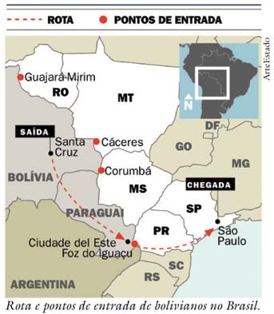
2009 – 35.000 people of Bolivian immigrants
2011 – 62.000 people of Bolivian immigrants
Bolivia-Brazil route
Ruta de entrada Bolivia-Brasil

Slide 9
Immigrants from Bolivia
Los inmigrantes de Bolivia
English
Español
Starting from 1950 – students
Starting from 1980 – work in sewing offices.
Life quality: challenging work conditions, under the model of “flexible accumulation of capital”, with excess amount of people in a single household.
A partir de 1950 – estudiantes
A partir de 1980 - el trabajo en las oficinas de coser.
Calidad de vida: las condiciones de trabajo difíciles, bajo el modelo de "acumulación flexible del capital", con el exceso de la cantidad de personas en un solo hogar.

Slide 10
Immigrants from Bolivia
Los inmigrantes de Bolivia
English
Español
Bolivian children or Bolivian's descendants are enrolled, in larger part, in public schools in the city
First difficulty: Language – The official language in Bolívia is Spanish, however there are more than 30 native language; the three major ones being Aymará, Quéchua and Guarani
Niños bolivianos ou descendientes de bolivianos están inscritos, en mayor parte, en las escuelas públicas de la ciudad
Primera dificultad: Idioma - El idioma oficial de Bolivia es el español, sin embargo, hay más de 30 idiomas nativos; los tres más importantes son aymara, quechua y guaraní.

Slide 11
The Research
La Investigación
English
Español
Objective: Understand the process of new language acquisition of Bolivian or descendant of Bolivian children
The school studied:
Neighborhood: Penha
Area: 11,30 Km²
Population of 127.820 people (2010);
Inauguration – 24/09/1913.
Offers teaching of grades 1st until 5th.
Number of enrolled students (2013): 970.
Objetivo: Comprender el proceso de nueva adquisición de la lengua de Bolivia o descendiente de los niños bolivianos
La escuela estudiado:
Barrio: Penha
Superficie: 11,30 Km ²
Población de 127.820 personas (2010);
Inauguración - 24/09/1913.
Ofrece enseñanza de los grados primero hasta quinto.
Número de estudiantes matriculados (2013): 970.

Slide 12
The Research
La Investigación
English
Español
Methodology:
Analysis of school documents in grades 1 until 5 between 2009 and 2012;
Direct observation during classes;
Questionnaire and interview with teachers.
Considered Variables:
Age;
Gender;
Origin (father, mother and child);
Performance in Portuguese Language and Mathematics
Metodología:
Análisis de los documentos de la escuela en los grados 1 al 5 entre 2009 y 2012;
La observación directa durante las clases;
Cuestionario y la entrevista con los profesores.
Las variables consideradas:
Edad;
Género;
Origen (padre, madre e hijo);
Rendimiento en Portugués y Matemática

Slide 13
Results
Resultados

Slide 14
Results
Resultados

Slide 15
Results
Resultados

Slide 16
Closing remarks
Consideraciones finales
English
Español
This is a preliminary study on the literacy process of Bolivian students in the public schools of São Paulo.
The consultation documents of students is insufficient, because many of them do not give data on the origin of their parents. So far, it appears that the teachers' discourse on the income of these students in learning the Portuguese language do not match the numbers presented.
As a "minority", they are not part of any policy to assist them in the educational field. However, in the eyes of teachers and school management researched, they seem to occupy a much larger space than they have, given the difficulties in learning a new language and poor conditions in which they live in.
Se trata de un estudio preliminar sobre el proceso de alfabetización de los estudiantes bolivianos en las escuelas públicas de São Paulo.
Los documentos de consulta de los alumnos es insuficiente, debido a que muchos de ellos no se dan datos sobre el origen de sus padres. Hasta ahora, el discurso de los maestros en el ingreso de estos estudiantes en el aprendizaje de la lengua portuguesa no coinciden con los números presentados.
Como una "minoría", no hay cualquier política para ayudarles en el campo educativo. Sin embargo, a los ojos de los docentes y la gestión escolar investigado, parecen ocupar un espacio mucho más grande de lo que tienen, debido a las dificultades en el aprendizaje de un nuevo idioma y las malas condiciones en que viven.

